Slide 1
Дослідження з географії для учнів 8 класу
Ознайомлення з об’єктами природи
України та своєї місцевості
Автор: учитель географії
вищої категорії “старший учитель”
Мелітопольської ЗОШ І-ІІІ ступенів № 4 ММР ЗО
Руденко Юлія Василівна

Slide 2
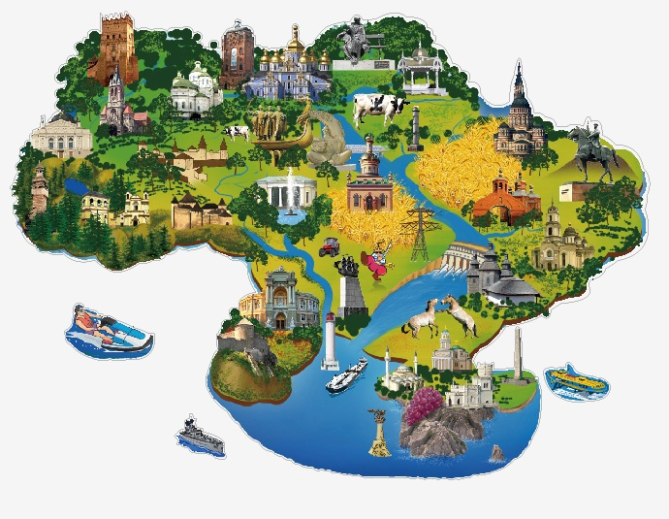
Навчальний урок-проект з географії
«Сім причин пишатися своєю країною»

Slide 3
Мета проекту:
1
проаналізувати "7 природних чудес України"
2
пізнати розмаїття природних ландшафтів країни
3
шанобливо ставитися до надбань нашої Батьківщини
закріпити вміння працювати в групі
4
5
систематизувати та аналізувати інтернет-джерела
створити власний продукт
6

Slide 4
Географічний урок-проект:
«Сім причин пишатися своєю країною»
“7 природних чудес України”

Slide 5
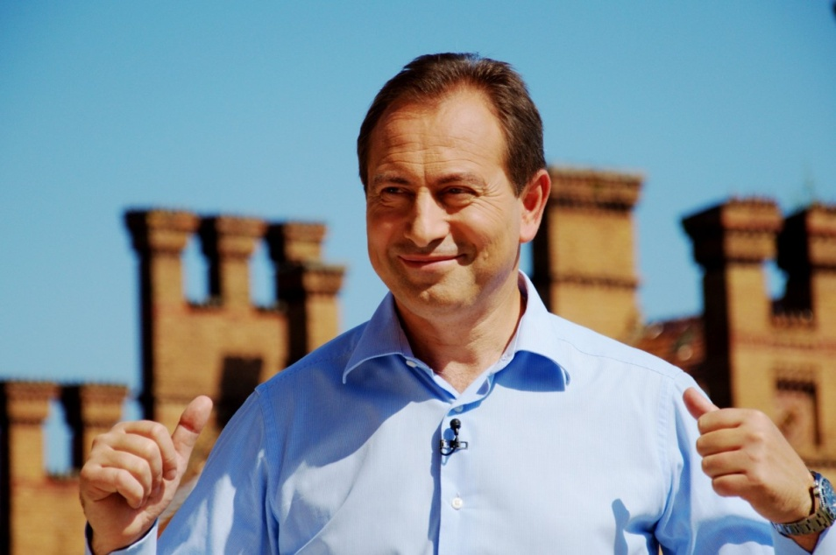
АКЦІЯ «СІМ ЧУДЕС УКРАЇНИ»
Загальнонаціональна акція «7 чудес України» була започаткована Фондом Миколи Томенка «Рідна країна» у 2007 році.

Slide 6
Етапи акції:
2007 рік - «7 історико-архітектурних чудес України»;
2008 рік - «7 природних чудес України»;
2010 рік – «7 чудес України: замки, фортеці»;
2013 рік - «7 чудес Києва»;
2016 рік - «7 чудес України: історичні міста та містечка».

Slide 7
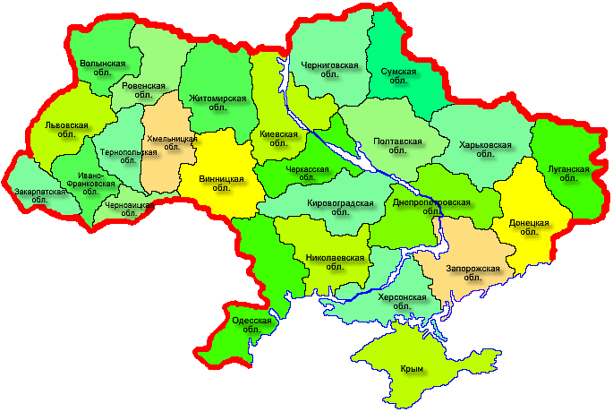
Ключове проблемне питання:
Чи дійсно Україна має 7 природних чудес?

Slide 8
Етапи проходження проекту:
Зайдіть на блог проекту http://wonders-ua.blogspot.com/ .
Зареєструйтеся, давши відповіді на запитання анкети.
Виберіть у блозі сторінку вашої групи.
Прочитайте питання та завдання.
Ознайомтеся із списком ресурсів.
Розподіліть обов'язки в групі.
Орієнтуйтеся за часом.
Виконайте завдання.
Обговоріть діяльність з учасниками групи.
Підготуйтеся до виступу.
По закінченню роботи, заповніть вихідну анкету.

Slide 9
Завдання групам:
Дослідники
Експерти
Краєзнавці
Картографи
!
Виконати завдання, презентувати результат

Slide 10
Експерти:
Тематичне питання:
Які природні об’єкти стали переможцями у номінації «7 природних чудес України»?
Завдання:
* знайдіть перелік поданих об'єктів у мережі Інтернет на тематичних сайтах;
* познайомтеся з особливостями видатних природних об’єктів України, що потрапили до цього списку, чому, на вашу думку, вони опинилися у цьому переліку;
* доберіть до кожного природного об'єкта по 2 якісні фотографії;
* створіть на робочому столі папку з фото-текою поданих об’єктів (по 2 якісних фото);
* з пібраних фотографій створіть відеопрезентацію;
* будьте готові презентувати свою роботу.
Форма звіту:
відео у програмі «Windows Movie Maker»

Slide 11
Картографи:
Тематичне питання:
В яких регіонах знаходяться славнозвісні «7 природних чудес України»?
Завдання:
* встановити географічне положення природних об’єктів, що потрапили до списку «7 природних чудес України», в якій частині України розташована їх переважна більшість;
* подані об’єкти розташувати на інтерактивній географічній карті за допомогою міток;
* будьте готові презентувати свою роботу.
Форма звіту:
інтерактивна карта Google Maps з мітками на місці вказаних об’єктів.

Slide 12
Дослідники:
Тематичне питання:
Чи є у переліку «7 природних чудес України» географічні рекордсмени природи України?
Завдання:
* визначитися зі списком географічних природних об’єктів, що є рекордсменами України;
* спів ставити списки природних рекордів та «7 природних чудес України»;
* виявити географічні об’єкти, що зустрічаються в обох списках;
* створити інтерактивний кросворд із назвами природних рекордів;
* будьте готові презентувати свою роботу.
Форма звіту:
інтерактивний кросворд, створений за допомогою веб-сервісів

Slide 13
Краєзнавці:
Тематичне питання:
Які природні об’єкти Запорізької області, на вашу думку, могли б потрапити до списку «7 природних чудес України»?
Завдання:
* ознайомитися з географічними об’єктами «7 природних чудес України»;
* проаналізувати фізичну карту Запорізької області та Інтернет ресурси;
* виявити визначні природні об’єкти (3) Запорізької області, що могли б потрапити до списку «7 природних чудес України»;
* створити на робочому столі фото-теку та підібрати невеличку інформацію до кожного обраного об’єкту;
* створити публікацію та заповнити її;
* будьте готові презентувати свою роботу.
Форма звіту:
інтерактивна публікація

Slide 14
Робота над проектом:
Експерти
Дослідники
Результат
Картографи
Краєзнавці

Slide 15
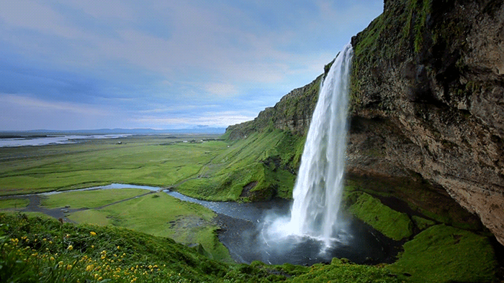
Notes:
Content Layouts

Slide 16
Представлення результатів:
1. Відповідь на тематичні питання
Експерти
Картографи
Які природні об’єкти стали переможцями у номінації «7 природних чудес України»?
В яких регіонах знаходяться славнозвісні «7 природних чудес України»?
Самооцінка
Взаємооцінка
Труднощі
Питання
Дослідники
Краєзнавці
Які природні об’єкти Запорізької області, могли б потрапити до списку «7 природних чудес України»?
Чи є у переліку «7 природних чудес України» географічні рекордсмени природи України?
2. Представлення продукту

Slide 17
Відповідь на ключове питання:
Група 1
Група 2
Група 3
Група 4
?
«Чи дійсно Україна має
7 природних чудес?»

Slide 18
Завершення проекту:
Експерти
Заповніть вихідну анкету на блозі
Картографи
Дослідники
Краєзнавці

Slide 19
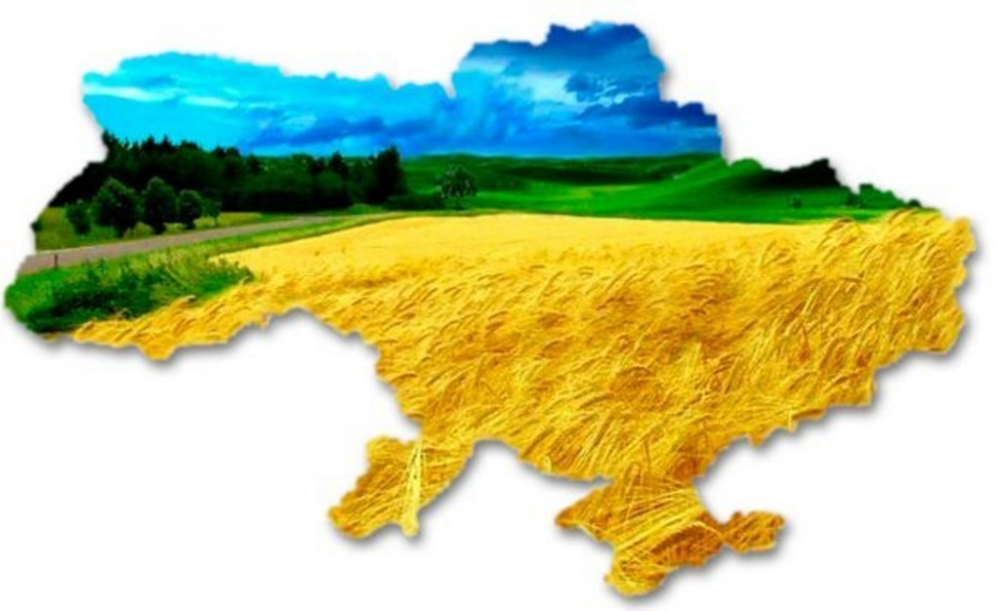
Дякую за увагу!
До нових зустрічей!

